Slide 1

Master Security System
Proyecto Profesional I
1er Cuatrimestre 2024

Slide 2

- Equipo de Trabajo
Lombardi Lautaro: master de proyecto
Fallatti Franco: líder de desarrollo
Castillo Patricio: desarrollador y administrador de base de datos
Gross Pablo: Desarrollador full stack
Cañete Ezequiel David: Desarrollador full stack
Hernández Facundo: Tester
Gonzalez Federico:Tester

Slide 3
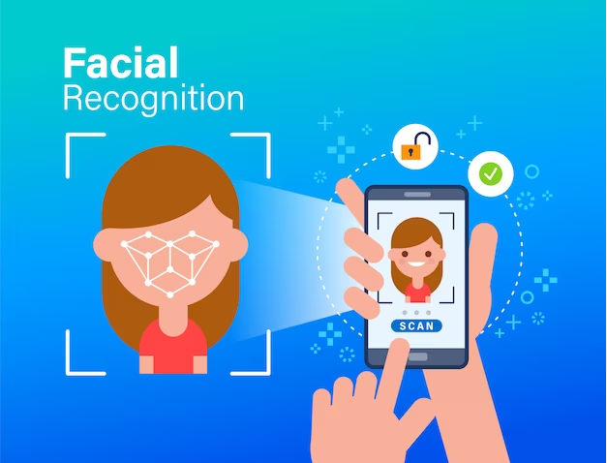
Visión de negocio
Nuestro objetivo es desarrollar un sistema de seguridad basado en reconocimiento facial que sea confiable, fácil de usar e intuitivo para los usuarios nuevos, además de garantizar una eficiente utilización de los recursos del dispositivo

Slide 4

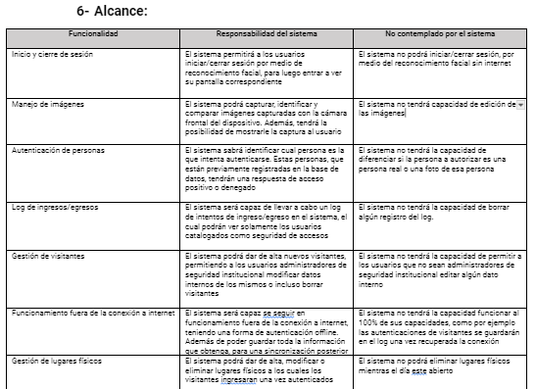
Alcance de negocio
Se definió un alcance claro y conciso para el proyecto.

Slide 5

Metodología
Notes:
La metodología que decidimos utilizar es APF ya que consideramos que una metodología iterativo incremental se se adapta a nuestra forma de trabajo. Vamos a utilizar las fases que recomienda APF pero no vamos a utilizar toda la documentación que sugiere. En el version scope vamos a definir el alcance del sistema y vamos a planificar la iteración. Luego en el cycle plan realizamos toda la parte relacionada con la planificación del proyecto. En el cycle build realizaremos las tareas de desarrollo y el client checkpoint va a ser la reunión formal donde evaluamos todo el trabajo realizado en la iteración junto con el cliente.

Slide 6

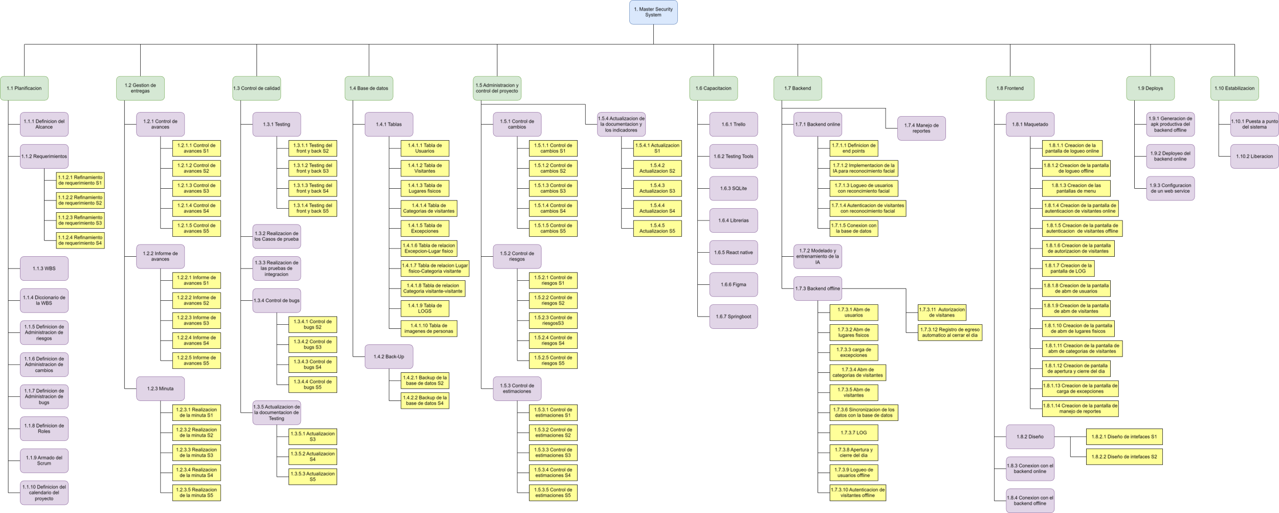
Planificación
Diagrama WBS

Slide 7
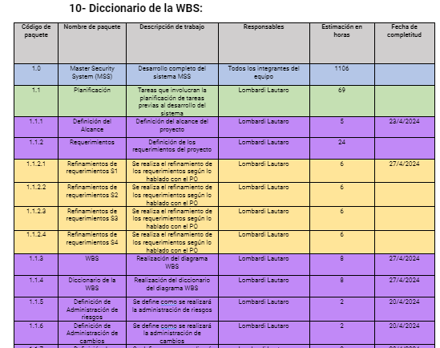
Diccionario
Diccionario WBS

Slide 8
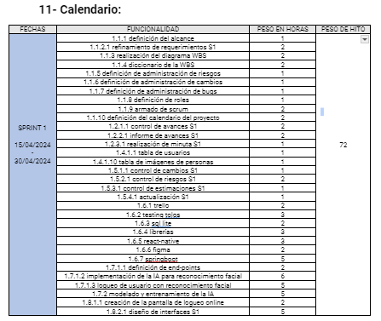
Calendario
Planificación Precisa: Definimos el Calendario y Hitos de la Estructura de Desglose del Trabajo

Slide 9

Indicadores
Utilizaremos los siguiente indicadores en el proyecto
Funcionalidad completa + Nivel de calidad
Indicador de riesgo
Tiempo X Recurso

Slide 10
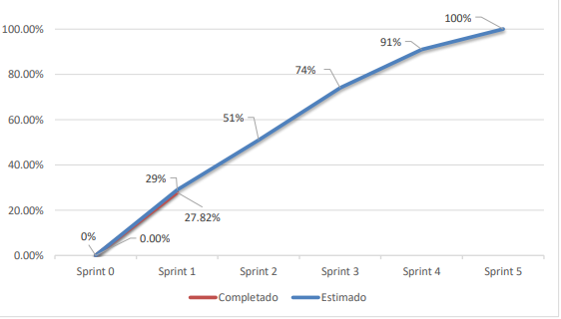
Indicadores
Funcionalidad completa + Nivel de calidad

Slide 11
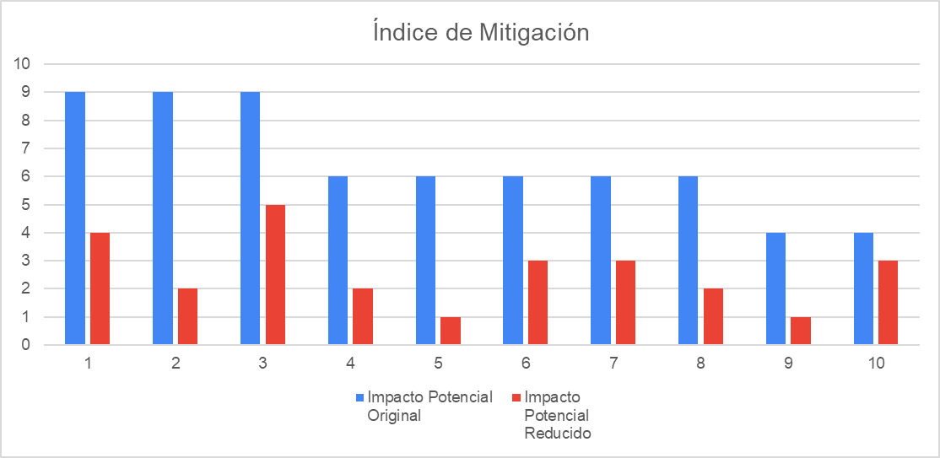
Indicadores
Indicador de riesgo

Slide 12
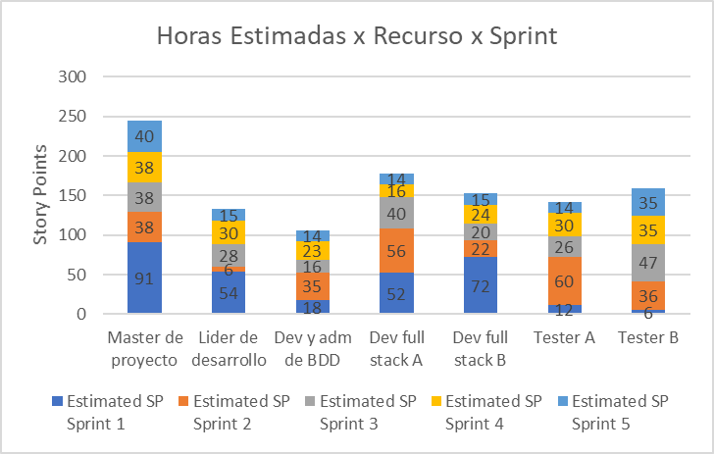
Indicadores
Tiempo X Recurso

Slide 13





















Herramientas

Slide 14

Avances

Slide 15
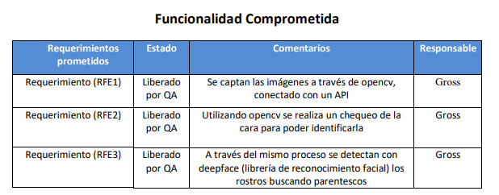
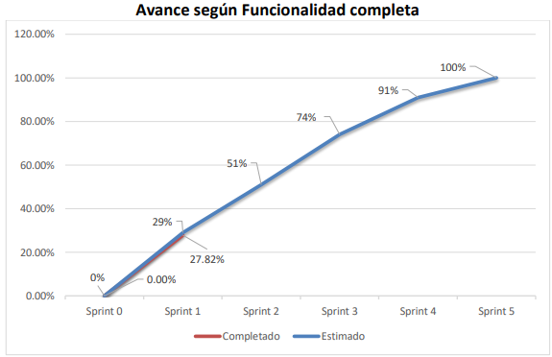
Avances
Porcentaje de avance: 27.82%

Slide 16





Actividades Realizadas
Planificación Integral del Proyecto
Capacitación del Equipo en Tecnologías y Herramientas
Desarrollo de la IA de Reconocimiento Facial
Inicio del Desarrollo de Interfaces
Desarrollo Inicial de la Base de Datos

Slide 17



Desafíos Identificados y Estrategias de Mejora
Comprensión de los Requerimientos Iniciales
Presión Temporal por Ajustes en la Planificación
Dificultades de Comunicación entre Back y Frontend

Slide 18





Propuesta próximo ciclo
Implementación de la Autenticación por Reconocimiento Facial
Desarrollo de ABM de Entidades del Sistema
Construcción de Interfaces Relevantes
Finalización de la Base de Datos
Plan de Pruebas y Documentación
Refinamiento del Manejo del Proyecto

Slide 19

¿Preguntas?

